Slide 1
Принцип Дирихле

Slide 2
Петер Густав Лежен Дирихле (13.2.1805 - 5.5.1859) - немецкий математик, иностранный член-корреспондент Петербургской Академии наук (1837), член многих других академий.

Slide 3
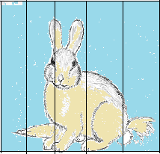
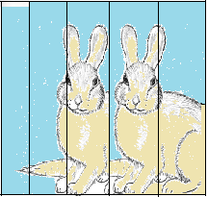
Наиболее часто принцип Дирихле формулируется в одной из следующих форм:
Если в n клетках сидят n + 1 "кроликов", то есть клетка, в которой не менее 2-х "кроликов"

Slide 4
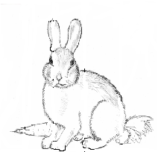
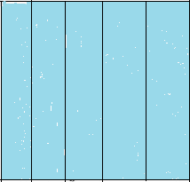
Алгоритм применения принципа Дирихле
Определить что в задаче является "клетками", а что — "кроликами"
Применить соответствующую формулировку принципа Дирихле
?

Slide 5
У1. "Если в n клетках сидят не более n-1 "кроликов", то есть пустая клетка"
У2. "Если в n клетках сидят n + 1 "кроликов", то есть клетка, в которой не менее 2-х "кроликов" "
У3. "Если в n клетках сидят не более nk-1 "кроликов", то в какой-то из клеток сидят не более k-1 "кроликов "
У4. "Если в n клетках сидят не менее n*k+1 "кроликов", то в какой-то из клеток сидят не менее k+1 "кроликов""

Slide 6
У5. "Непрерывный принцип Дирихле.
"Если среднее арифметическое нескольких чисел больше a, то, хотя бы одно из этих чисел больше a";
У6. "Если сумма n чисел меньше S, то по крайней мере одно из этих чисел меньше S/n".
У7. "Среди p + 1 целых чисел найдутся два числа, дающие при делении на p один и тот же остаток".

Slide 7
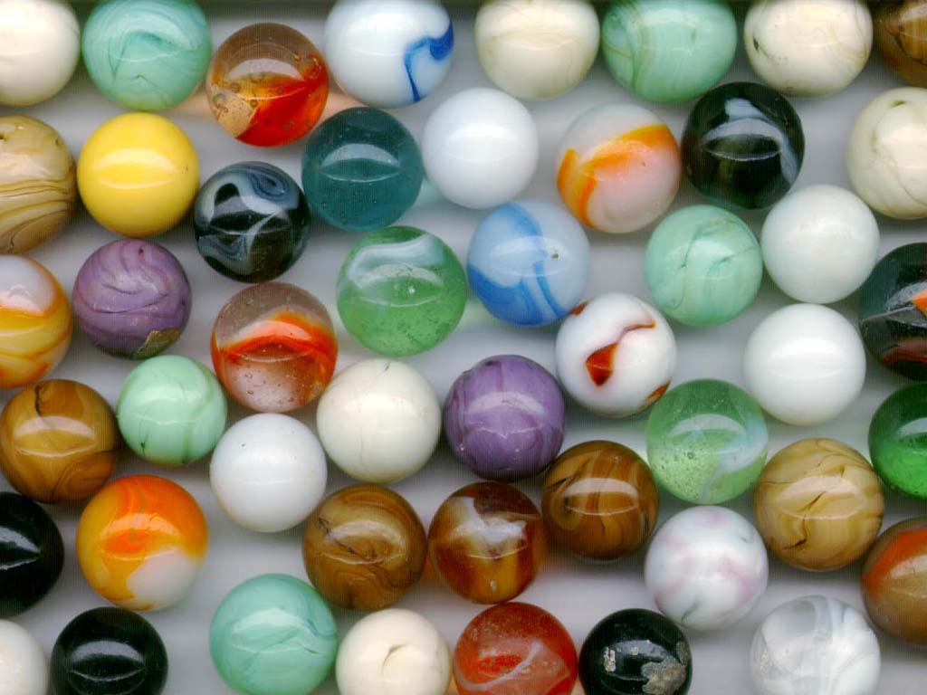
В коробке лежат шарики 4-х разных цветов (много белых, много черных, много синих, много красных). Какое наименьшее количество шариков надо наощупь вынуть из мешка, чтобы среди них заведомо оказались два одного цвета?

Slide 8
Решение
«Кролики» - шары.
«Клетки» - черный, белый, синий, красный цвета.
«Клеток» 4. Если «кроликов», хотя бы 5, то какие-то два попадут в одну клетку (будет 2 одноцветных шарика).

Slide 9
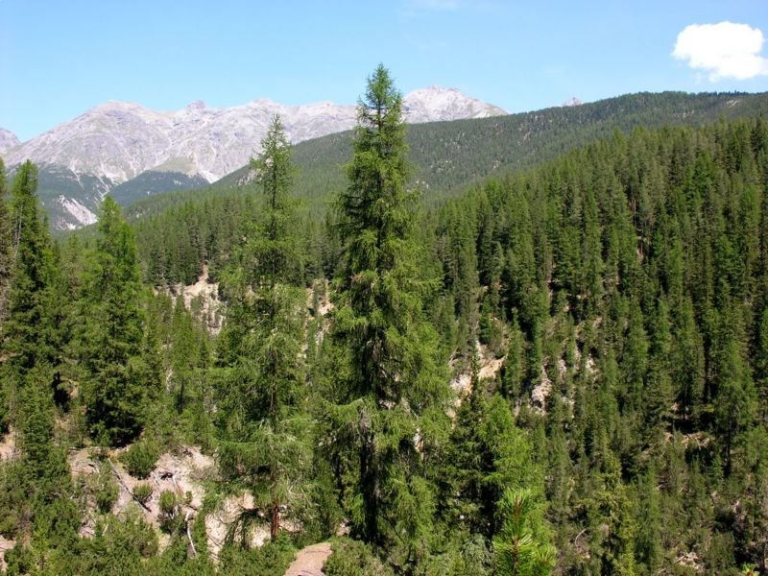
Задача. В хвойном лесу растут 800000 елей. На каждой ели - не более 500000 иголок. Доказать, что существуют хотя бы две ели с одинаковым числом иголок.

Slide 10
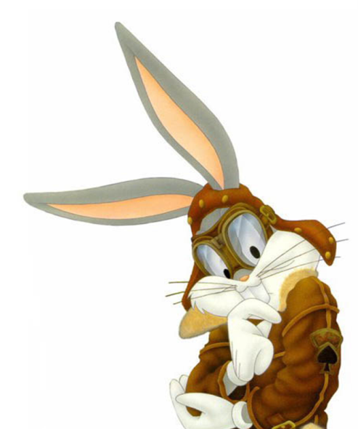
«Клетки» – иголки – 0, 1, 2, …, 500000.
«Кролики» - ёлки – 800000.
«Кроликов» больше, чем «клеток» , значит, есть "клетка", в которой сидит не менее двух "кроликов". Следовательно, существуют хотя бы две ели с одинаковым числом
иголок. У2

Slide 11
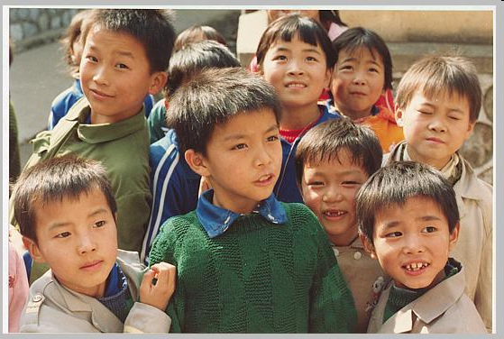
Задача .Количество волос на голове у человека не более 140 000. Доказать, что среди 150 000 человек найдутся 2 с одинаковым числом волос на голове.

Slide 12
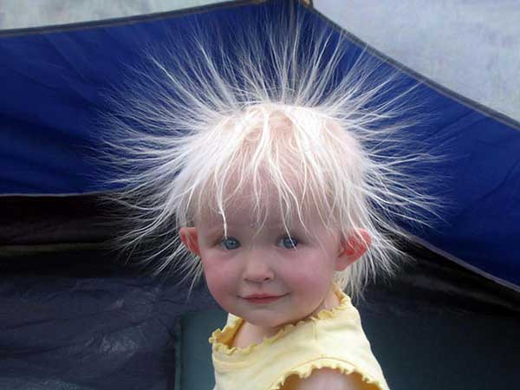
Решение. «Клетки» – число волос - 140 000 (у каждого человека может быть от 0 до 140 000). «Кролики» – количество людей – 150000. «Кроликов" больше, чем «клеток», значит, есть "клетка", в которой сидит не менее двух "кроликов". Следовательно, существуют хотя бы два человека с одинаковым числом волос

Slide 13
В классе 35 человек. Можно ли утверждать, что среди них найдутся хотя бы два ученика, фамилии которых начинаются с одной буквы?

Slide 14
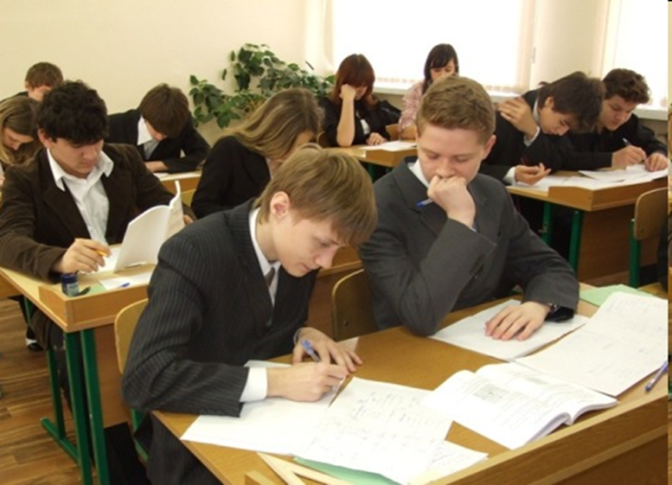
Решение:
Решение:
«Кролики» – ученики -35.
«Клетки» – буквы – 33. Фамилии не могут начинаться на «Ь» и «Ъ». «Кроликов» больше, чем «клеток», следовательно найдётся 2 ученика, у которых фамилии начинаются на одну букву.

Slide 15
Верно ли, что из любых трёх целых чисел можно выбрать два, сумма которых чётна?
Решение:
Числа бывают чётные и нечётные, а всего чисел – 3, то , применяя принцип Дирихле, как минимум 2 из них будут оба чётные или нечётные. В первом и во втором случаях сумма чисел будет чётной. Значит, верно.

Slide 16
В классе 37 учеников. Докажите, что среди них найдутся 4 ученика, отмечающие день рождения в одном месяце.
Решение. 1 способ:
«Кролики» – ученики – 37.
«Клетки» - месяцы – 12.
Так как 37 ≥ 12*3+1, то найдётся 3+1 ученика, родившихся в одном месяце.У4.
2 способ: если в каждый месяц родилось не более 3 учеников, то всего их будет не больше 36, что противоречит условию.

Slide 17
Дано 9 целых чисел. Докажите, что из них можно выбрать 2, разность которых делиться на 8.
Решение:
«Клетки» – остатки от деления на 8 – 0, 1, 2, 3, 4, 5, 6, 7.
«Кролики» – 9 целых чисел.
Так как 9 ≥ 8, то 2 целых числа будут иметь одинаковый остаток при делении на 8, поэтому их разность будет делиться на 8.

Slide 18
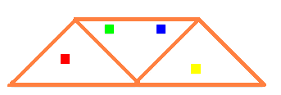
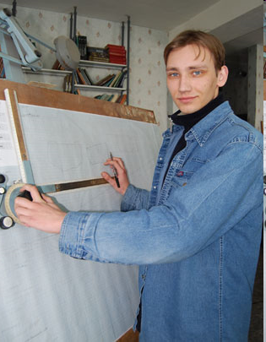
Геометрическая задача Внутри равнобедренной трапеции со стороной 2 расположено 4 точки. Доказать, что расстояние между некоторыми двумя из них меньше 1.
Решение. Разобьем трапецию со стороной 2 на три треугольника со стороной 1. Назовем их "клетками", а точки – "кроликами". По принципу Дирихле из четырех точек хотя бы две окажутся в одном из трех треугольников. Расстояние между этими точками меньше 1, поскольку точки не лежат в вершинах треугольников

Slide 19
желаю успехов!

